Slide 1
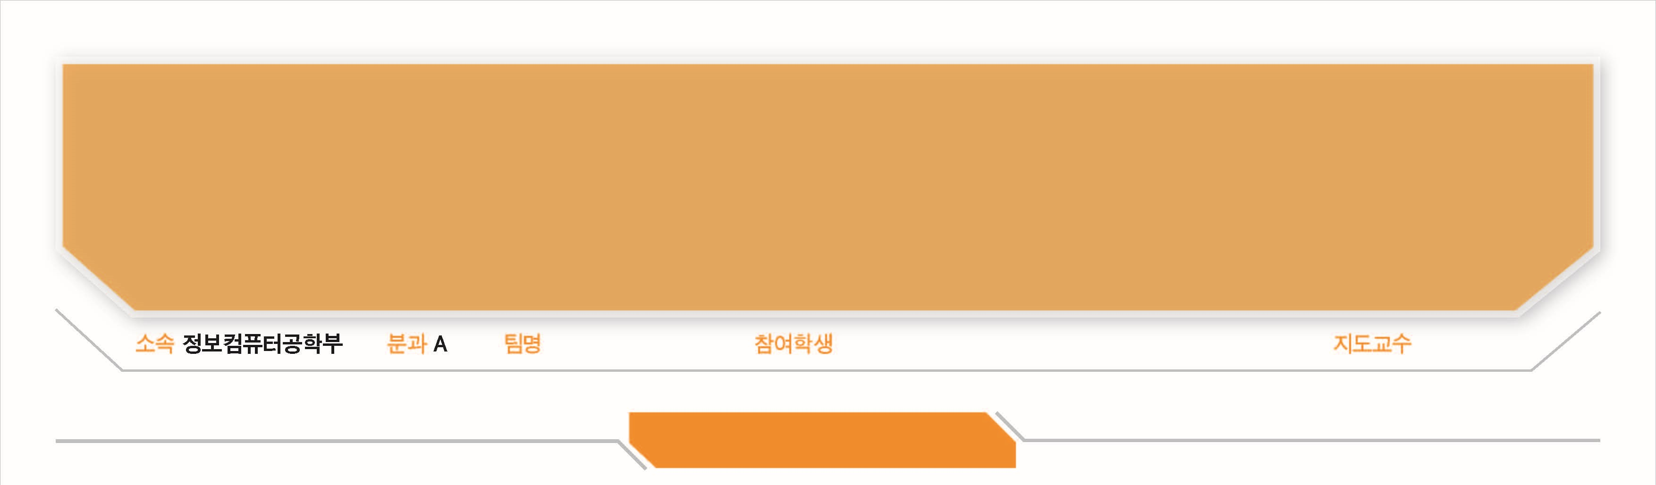
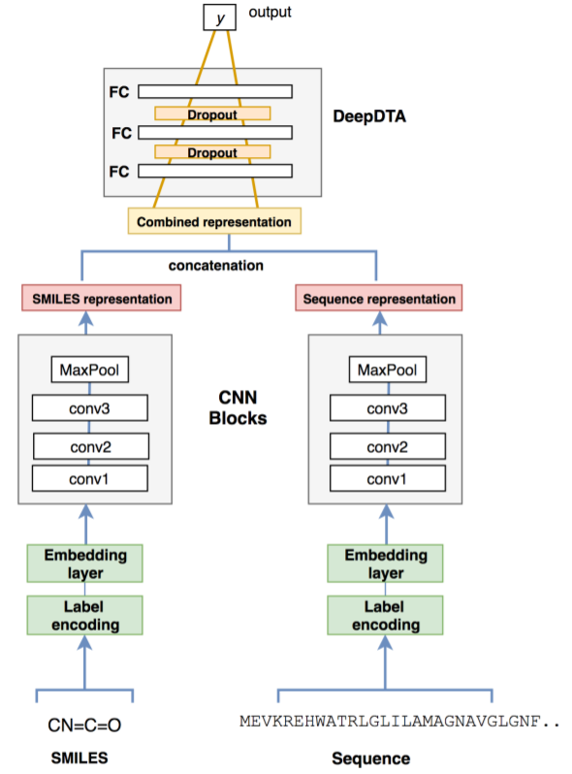
10
신약 개발을 위한 머신 러닝 기반
Protein-Ligand 결합 친화도 예측
런닝머신조
박한얼, 임연후, 김선아
송길태
개요 / 목표
과제 개요: 신종플루, 코로나 팬데믹 등 새롭게 출현하는 질병들과 시중에 치료제가 없는 불치병들을 위해 신약개발은 꾸준하게 연구되고 있다. 하지만, 새로운 약품에 들어가는 인적 자원 및 비용 그리고 시간은 아직 큰 장벽이기에 이를 해소하고자, 실제 약품으로 개발될 가능성이 있는 화합물(Binding Affinity가 큰)들을 선별해주는 작업을 거쳐주면 그러한 시간과 비용을 줄일 수 있다.
과제 목표
- 단백질(Protein)과 화합물(Ligand)의 1D 서열을 통해 유용한 정보를 담고 있는 embedding을 생성하는 CNN 모델을 만들기
- 만들어진 embedding을 기반으로 우리가 원하는, 단백질과 화합물에 대한 결합 친화도(binding affinity) score을 예측하는 FC Layer 모델 생성
- 두가지 모델에 관한 Hyperparameter과 머신러닝(Learning rate, Batch size등)에 관한 Hyperparameter에 대한 tuning을 통해 모델의 성능 향상
모델의 개발
전체 모델의 구조
Output: 단백질과 화합물에 대한 Binding Affinity Score (Kd값으로 표현)
DeepDTA: CNN(Convolutional Neural Network)을 거친 단백질과 화합물의 1D 서열을 합쳐서 만들어진, 일종의 유용한 정보를 담고 있는 vector에 대하여 FC layer와 Dropout을 통해 정보를 압축
CNN Blocks: 생성된 embedding에 대하여 convolution layer(합성곱 층)을 쌓아서 의미 있는 데이터에 관한 학습이 이루어진다. 그후, Max Pooling을 통해 embedding size를 줄인다. Convolution Layer가 많을수록
Embedding(Python Keras): 파이썬의 Keras embedding layer를 통해 단백질과 화합물의 encoding에 대하여 n-dimension 임베딩을 생성. 결국에 핵심은 embedding단에서 이루어지는 머신 러닝이다.
Encoding(one-hot-encoding): one-hot-encoding을 통해 단백질과 화합물에 대한 1D-서열을 숫자에 관한 vector로 일대일 대응을 시켜서 새로 표현함
Dataset(1D-서열): 약 5만개의 단백질-화합물쌍에 대한 binding affinity score(단위: Kd)와 그들의 1D-서열에 관한 dataset
<Grid-Search으로 최적화된 실험의 Hyperparameters>
CNN에서 사용된 Protein Sequence에 대한 Kernel Size: [8, 12] ->
CNN에서 사용된 Ligand Sequence에 대한 Kernel Size: [4, 8] ->
CNN에서 사용된 Channel의 개수: 20
Learning Rate: 0.001
Batch Size: 256
Epoch Num: 30
결과 및 응용
 | CI (Concordance Index) | MSE (Measured Squared Error)
KronsRLS-based model | 0.889 | 0.380
SimBoost-based model | 0.877 | 0.282
본 모델 | 0.875 | 0.272
기존의 모델 KronRLS와 SimBoost와 CI는 비슷하면서 실제 binding affinity score과 예측한 binding affinity score의 차를 계산한 MSE는 향상됨
One-hot encoding과 Keras embedding을 통한 representation이 아닌 transformer encoder로 만든 representation을 이용하면 순차적 정보를 포함할 수 있기 때문에 성능을 향상시킬 수 있을 것으로 기대
2023

